Slide 1
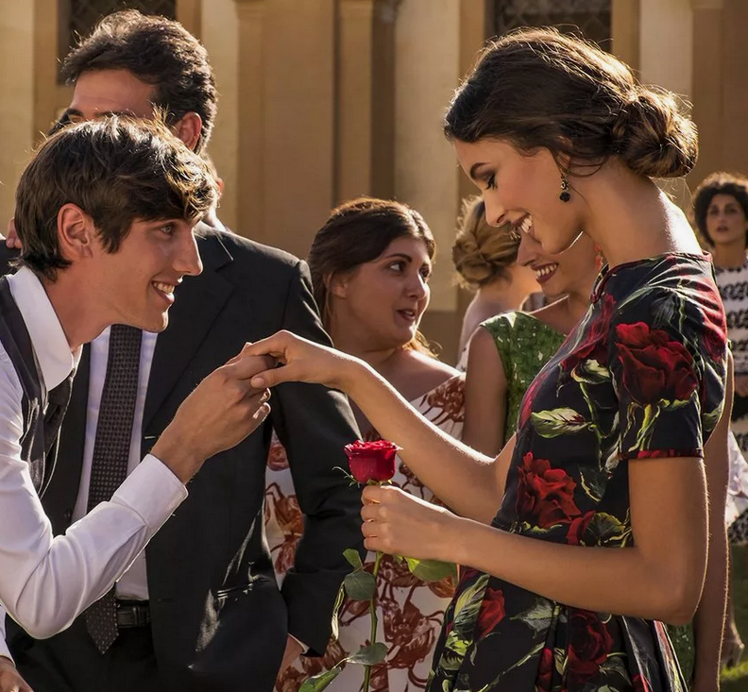
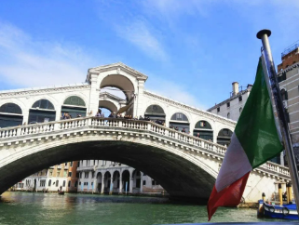
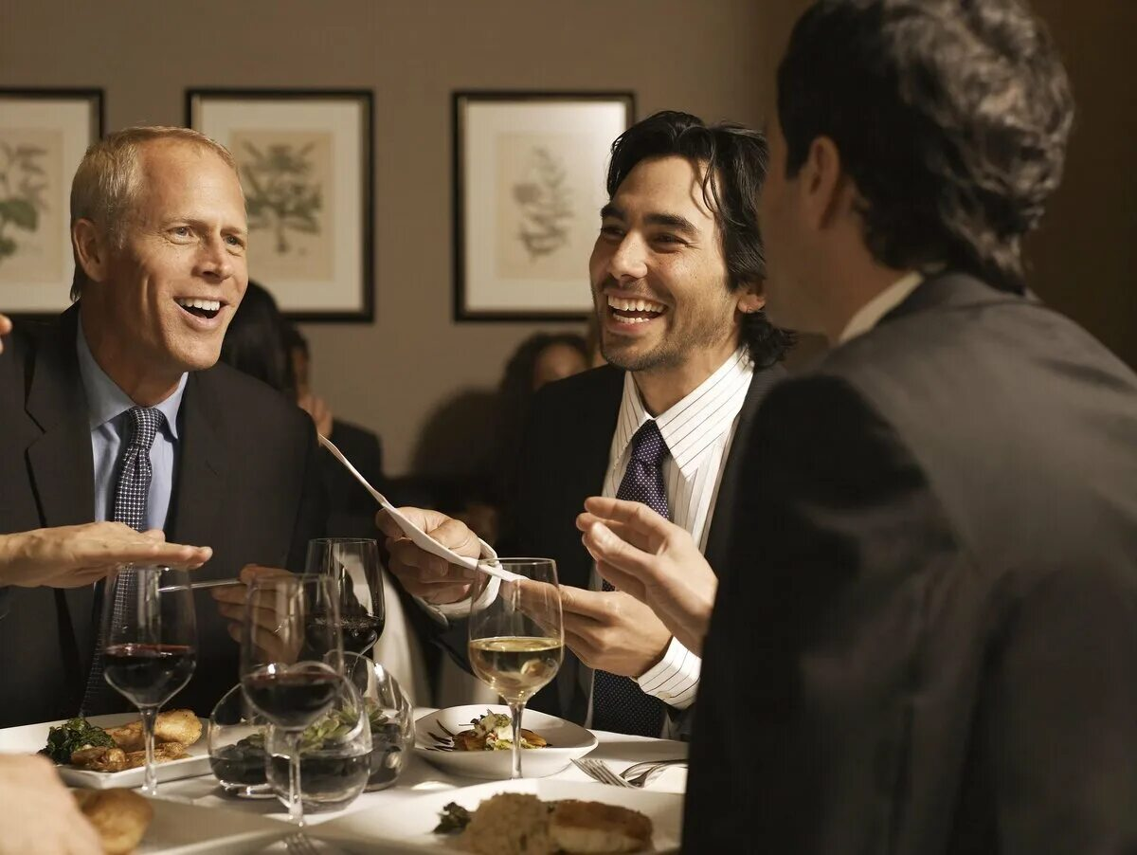
Презентация на тему: “особенности этики деловое общение”
Подготовил для предмета “Психологии общения” Максим Сулейманов Андреевич из группы 2-ИСПд-оКФ Для преподавателя Лебедевой А.А.

Slide 2


Деловое общение с Италией: Почему это важно?
Италия – 3-я экономика еврозоны, важный торговый партнер. Глубокое понимание культуры – ключевой фактор успешного сотрудничества.
Этика – фундамент для построения доверительных и долгосрочных отношений, особенно в культуре, где личные связи играют огромную роль.

Slide 3
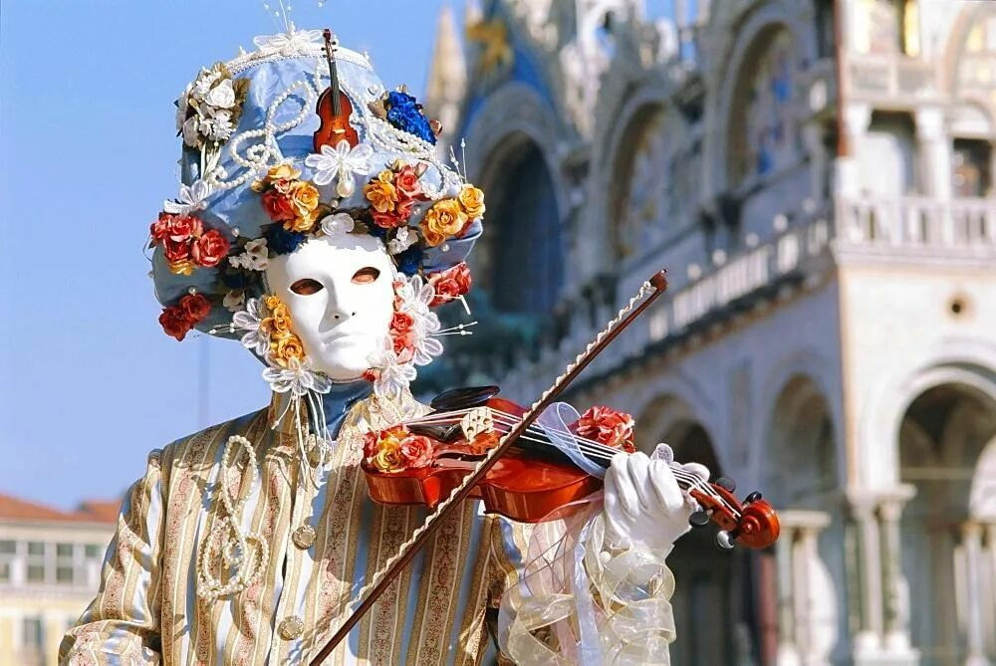


Основы: Культура, Этика, Коммуникация.
Культура: Ценности, традиции, история, влияющие на деловые практики.
Этика: Принципы честности, уважения, ответственности.
Коммуникация: Вербальные и невербальные способы взаимодействия.

Slide 4
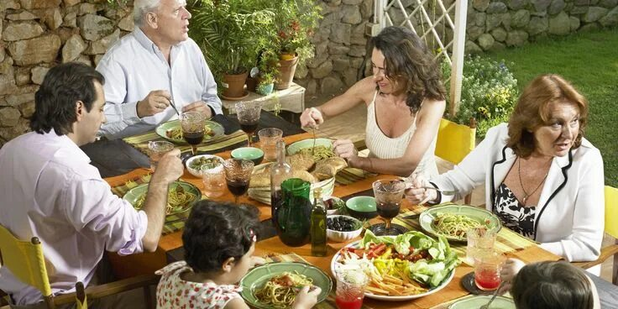


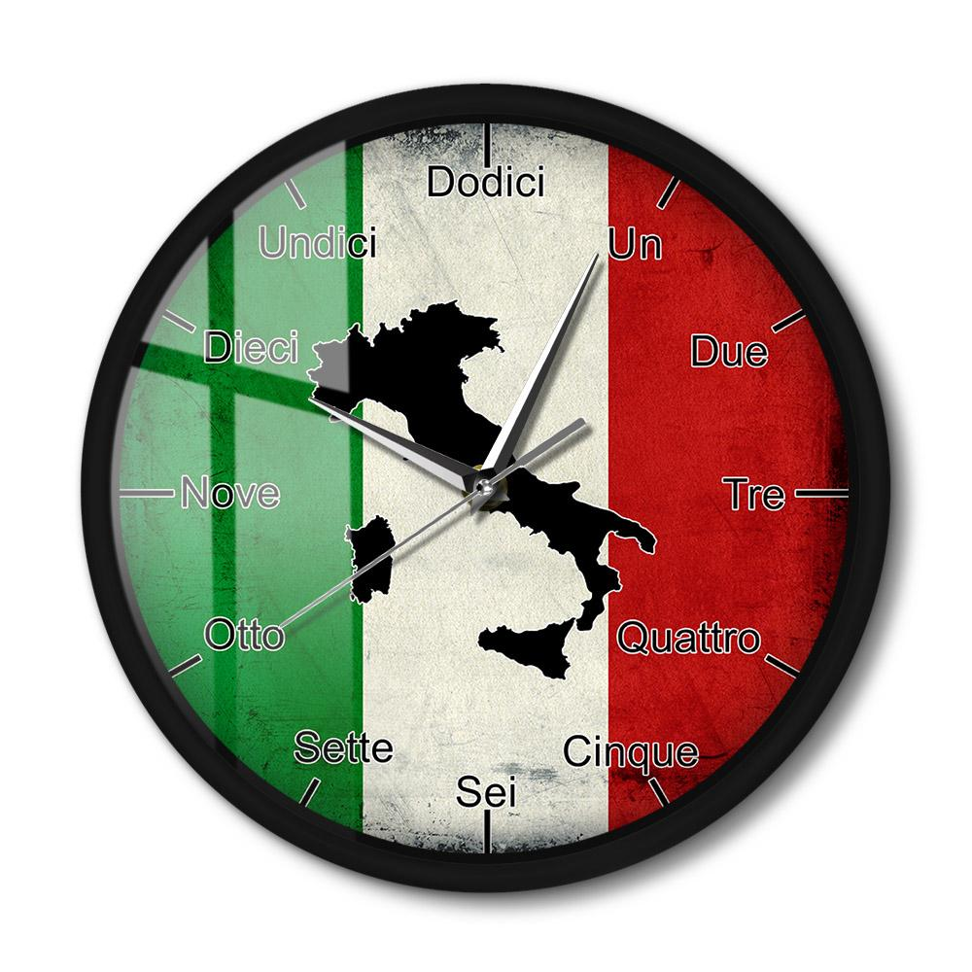
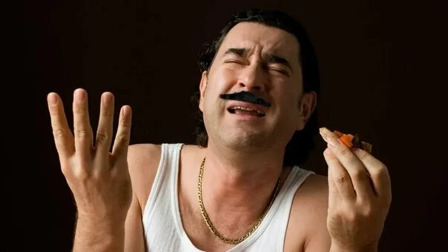
Ключевые черты деловой культуры Италии.
Семья: Семейный бизнес – основа экономики. Знакомство с семьей партнера – шаг к укреплению доверия.
Иерархия: Уважение к старшим по должности и возрасту – обязательно.
Личные связи: Без знакомства с нужными людьми – сложно добиться успеха.
Время: Отношение к срокам – гибкое. Важна договоренность и понимание.
Эмоциональность: Итальянцы – экспрессивны. Не бойтесь проявлять эмоции, но сохраняйте уважение.

Slide 5
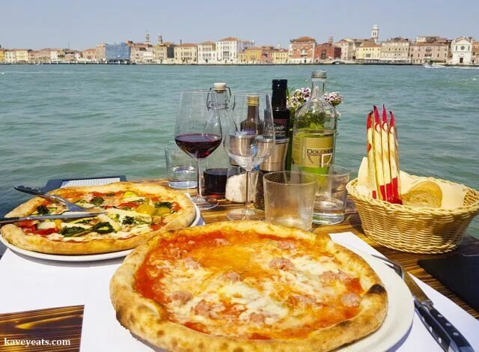
Этикет за столом в Италии.
Примеры: 1.Ждите приглашения сесть.
2.Не кладите локти на стол.
3.Будьте готовы произнести тост.
4.Не перебивайте, слушайте внимательно.
5.Оставьте небольшое количество еды в тарелке, чтобы показать, что вы сыты.

Slide 6
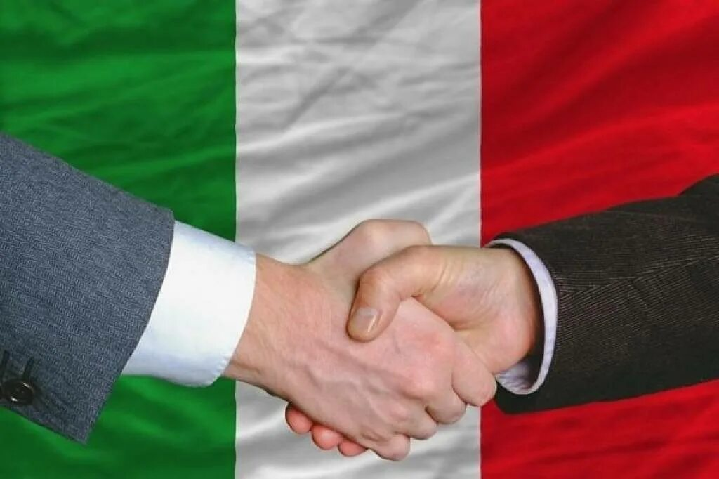

Деловой этикет: Произведите хорошее первое впечатление.
Визитные карточки: “Обменивайтесь визитками в начале встречи. Изучите карточку партнера внимательно.”
Приветствия: “Всегда начинайте с официального приветствия (Signor, Signora, Dottore), если не предложено иначе.”
Дресс-код: “Предпочтителен деловой стиль (костюм для мужчин, строгий наряд для женщин). Ухоженный внешний вид – важен.”
Подарки: “Небольшие подарки (вино, деликатесы) уместны после успешного завершения дел, но не в начале.”

Slide 7


Строим крепкие отношения: Этические принципы в итальянском бизнесе.
Честность и прозрачность:
Предоставляйте полную и правдивую информацию. Будьте открыты для вопросов и обсуждений.
Соблюдение договоренностей: Держите свое слово. Выполняйте взятые обязательства вовремя.
Коррупция – табу! Строгое соблюдение закона – обязательно.

Slide 8

Заключение!
Успешные переговоры в Италии требует не только профессионализма, но и глубокого понимания культурных особенностей и приверженности высоким этическим стандартам. Помните: отношения – это ключ!
Grazie mille per la vostra attenzione! (Большое спасибо за ваше внимание!)

